Slide 1

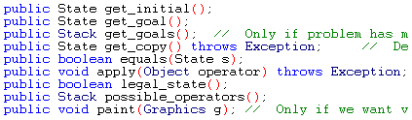

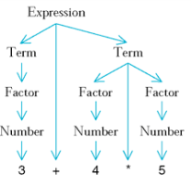
CIn / UFPE
Introdução a Parsing
Gustavo Carvalho
ghpc@cin.ufpe.br
Abril 2015

Slide 2


Motivação…
Em Paradigmas de Linguagens de Programação (PLP)
  Conhecer e manipular diferentes paradigmas de programação
  Ser capaz de processar (reconhecer) código nestes paradigmas
Código sintaticamente correto para uma linguagem…
  Análise sintática = parsing
    Uma das etapas do processo de compilação
    Uso do JavaCC = gerador automático de parsers
      Em particular…
        Um parser LL(1) – na maioria dos casos
        Um parser LL(k) – em alguns casos
Mas…
  O que é LL(1), LL(k)? E SLR, LR(1), LALR?
  Como funciona o JavaCC? E o o SableCC?

Slide 3
Roteiro
Processo de Compilação
Conceitos Básicos
Estratégias de Parsing
Gramáticas LL
Gramáticas LR
Exemplo Prático
Referências

Slide 4



Processo de Compilação
Análise Léxica (Scanning)
Erro
Tokens
Análise Sintática (Parsing)
Compilador
(1 ou N passos)
Erro
AST
Análise Semântica
Front-end
Erro
AST decorada
Ger. Código Intermediário
Back-end
Cód. Interm.
Otimização Cód. Interm.
Geração de Código
Otimização do Cód. Gerado
Cód. Interm. Otimizado
Cód. Objeto
Cód. Objeto Otimizado

Slide 5
Processo de Interpretação
Análise Léxica (Scanning)
Fetch => Analyze => Execute
Saídas de forma imediata
Talvez não precise de AST
Não traduz programa fonte para código objeto (a priori)
Ideal (melhor desempenho): instruções com formato simplificado (bytecode)
Erro
Tokens
Análise Sintática (Parsing)
Erro
Análise Semântica
Front-end
Interpretador
Erro
Execução
Ger. Código Intermediário
Back-end
Otimização Cód. Interm.
Geração de Código
Otimização do Cód. Gerado

Slide 6
Roteiro
Processo de Compilação
Conceitos Básicos
Estratégias de Parsing
Gramáticas LL
Gramáticas LR
Exemplo Prático
Referências

Slide 7
Conceitos Básicos
Gramáticas livres de contexto (GLC)
  Notação
    BNF: Backus-Naur Form
    EBNF: Extended Backus-Naur Form
    G = (V, Σ, R, S)
  Conjunto finito de símbolos não-terminais (V)
    Uma classe particular de frases de uma linguagem
    Ex.: Programa, Expressao, Valor
  Conjunto finito de símbolos terminais (Σ), disjunto de V
    Símbolos atômicos
    Ex.: ‘23’, ‘+’, ‘-‘, ‘and’
  Conjunto finito de regras de produção (R)
    Sob a forma A → β onde A ϵ V e β ϵ (V U Σ)*
  Símbolo inicial (um dos símbolos de V) (S)
    Ex.: Programa

Slide 8
Conceitos Básicos
Exemplo
  Terminais
    +, -, not, length, and, or, ==, ++, 0, …, 9, a, …, z, A, …, Z
  Não-terminais
    Programa, Expressao, Valor, ExpUnaria, ExpBinaria, ValorConcreto, ValorInteiro, ValorBooleano, ValorString
  Produções
Programa ::= Expressao
Expressao ::= Valor | ExpUnaria | ExpBinaria
Valor ::= ValorConcreto
ValorConcreto ::= ValorInteiro | ValorBooleano | ValorString
ExpUnaria ::= "-" Expressao | "not" Expressao
| "length" Expressao
ExpBinaria ::= Expressao "+" Expressao
| Expressao "-" Expressao
| Expressao "and" Expressao
| Expressao "or" Expressao
| Expressao "==" Expressao
| Expressao "++" Expressao
ValorInteiro ::= [1-9] [0-9]*
ValorBooleano ::= "true" | "false"
ValorString ::= [A-Za-z] ([A-Za-z] | [0-9])*

Slide 9

Conceitos Básicos
Uma árvore sintática para uma gramática G
  Árvore com labels em que As folhas são símbolos terminais, os nós são símbolos não-terminais
Frase de G: sequência de terminais de uma ST (esquerda p/ direita)
Sentença de G: frase cuja árvore começa a partir do símbolo inicial
Linguagem gerada por G: todas as sentenças de G
Ambiguidade gramatical e precedência
  Exemplo (ambiguidade): 2 + 3 - 4
  Exemplo (precedência): 2 + 3 * 4
Árvore sintática abstrata (AST)
  Não gera frases (não mapeia todos os símbolos terminais)
    De forma geral: identificadores, operadores e literais

Slide 10

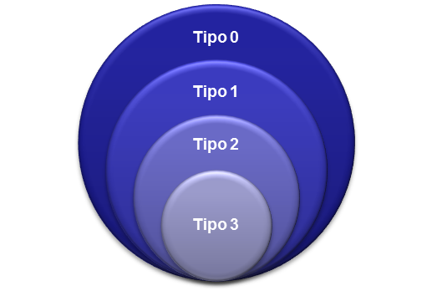
Conceitos Básicos
Importante!
  GLC = como o nome já diz, não captura contexto
    Restrições de tipo e escopo: preocupação do analisador semântico
Hierarquia de Chomsky
  Tipo 3: gramáticas regulares (utilizadas pelo analisador léxico)
  Tipo 2: gramáticas livres de contexto
  Tipo 1: gramáticas sensíveis ao contexto
  Tipo 0: gramáticas irrestritas

Slide 11
Roteiro
Processo de Compilação
Conceitos Básicos
Estratégias de Parsing
Gramáticas LL
Gramáticas LR
Exemplo Prático
Referências

Slide 12
Estratégias de Parsing
Objetivo
  Determinar se uma seqüência de tokens formam uma sentença da gramática
  Gramática não ambígua: cada sentença tem exatamente uma syntax tree
Top-Down
  Examina os símbolos terminais da esquerda para a direita
  Forma a ST (syntax tree) de cima para baixo
  Parsing ok: string de entrada totalmente conectada à ST
    L(eft-to-right) L(eft-most-derivation) => LL
Bottom-Up
  Examina os símbolos terminais da esquerda para a direita
  Forma a ST (syntax tree) de baixo para cima
  Parsing ok: string de entrada reduzida a uma S-tree
    S(imple) L(eft-to-right) R(ight-most-derivation) => SLR
    L(eft-to-right) R(ight-most-derivation) => LR
    L(ook) A(head) L(eft-to-right) R(ight-most-derivation) => LALR

Slide 13
Roteiro
Processo de Compilação
Conceitos Básicos
Estratégias de Parsing
Gramáticas LL
Gramáticas LR
Exemplo Prático
Referências

Slide 14
Gramáticas LL
Gramáticas LL
  Processadas por parsers top-down
  Expande as produções mais à esquerda
    Dificuldades:
    Soluções:
      Refatorar a gramática (nem sempre possível tornar LL)
        Fatoração à esquerda: N ::= XY | XZ ⬄ N ::= X (Y | Z)
        Eliminar recursão à esquerda: N ::= NY | X ⬄ N ::= X (Y)*
      Fazer backtrack
      Olhar para mais de um símbolo: LL(k)
single-Command ::= if Expression then single-Command
| if Expression then single-Command
else single-Command
Expression ::= Expression + Value | Value
single-Command ::= if Expression then single-Command
( ε | else single-Command )
Expression ::= Value (+ Value)*

Slide 15
Gramáticas LL(1)
LL(1) = LL(k) onde k = 1
  Em BNF, se não quiser backtrack, para toda produção A → α | β
    FIRST(α) ∩ FIRST(β) = Ø
    ε ϵ FIRST(α) → FIRST(β) ∩ FOLLOW(A) = Ø
    ε ϵ FIRST(β) → FIRST(α) ∩ FOLLOW(A) = Ø
Recursive Descent Parser
  Algoritmo de parsing para gramáticas LL
    Versão específica para LL(1) e sem retrocesso
  Visão geral
    Para cada produção N, crie um método parseN
    Crie uma classe parser com um atributo currentToken
      E os métodos parseN
      E os métodos auxiliares: accept e acceptIt
      E um método público parse que chama parseS
    O código de cada método parseN depende da produção N
    A ST é dada implicitamente pela chamada dos métodos

Slide 16
Recursive Descent Parser
Refatorando…
  Tirando ambigüidade e criando precedência
    E ::= E “+” T | T, T ::= T “*” F | F, F ::= …
Programa ::= Expressao
Expressao ::= Valor | ExpUnaria | ExpBinaria
Valor ::= ValorConcreto
ValorConcreto ::= ValorInteiro | ValorBooleano | ValorString
ExpUnaria ::= "-" Expressao | "not" Expressao
| "length" Expressao
ExpBinaria ::= Expressao "+" Expressao
| Expressao "-" Expressao
| Expressao "and" Expressao
| Expressao "or" Expressao
| Expressao "==" Expressao
| Expressao "++" Expressao
ValorInteiro ::= [1-9] [0-9]*
ValorBooleano ::= "true" | "false"
ValorString ::= [A-Za-z] ([A-Za-z] | [0-9])*
Programa ::= Expressao
Expressao ::= ExpCondicionalOr
ExpCondicionalOr ::= ExpCondicionalOr "or" ExpCondicionalAnd | ExpCondicionalAnd
ExpCondicionalAnd ::= ExpCondicionalAnd "and" ExpIgualdade | ExpIgualdade
ExpIgualdade ::= ExpIgualdade "==" ExpAritmetica | ExpAritmetica
ExpAritmetica ::= ExpAritmetica "+" ExpConcatenacao | ExpAritmetica "-" ExpConcatenacao
| ExpConcatenacao
ExpConcatenacao ::= ExpConcatenacao "++" ExpUnaria | ExpUnaria
ExpUnaria ::= "-" Expressao | "not" Expressao | "length" Expressao | ValorConcreto
ValorConcreto ::= ValorInteiro | ValorBooleano | ValorString
ValorInteiro ::= [1-9] [0-9]*
ValorBooleano ::= "true" | "false"
ValorString ::= [A-Za-z] ([A-Za-z] | [0-9])*

Slide 17
Recursive Descent Parser
Refatorando… agora é LL(1)
  Eliminando recursão à esquerda
    E ::= E “+” T | T ≡ E ::= T (“+” T)*
Programa ::= Expressao
Expressao ::= ExpCondicionalOr | ValorConcreto
ExpCondicionalOr ::= ExpCondicionalOr "or" ExpCondicionalAnd | ExpCondicionalAnd
ExpCondicionalAnd ::= ExpCondicionalAnd "and" ExpIgualdade | ExpIgualdade
ExpIgualdade ::= ExpIgualdade "==" ExpAritmetica | ExpAritmetica
ExpAritmetica ::= ExpAritmetica "+" ExpConcatenacao | ExpAritmetica "-" ExpConcatenacao
| ExpConcatenacao
ExpConcatenacao ::= ExpConcatenacao "++" ExpUnaria | ExpUnaria
ExpUnaria ::= "-" Expressao | "not" Expressao | "length" Expressao
ValorConcreto ::= ValorInteiro | ValorBooleano | ValorString
ValorInteiro ::= [1-9] [0-9]*
ValorBooleano ::= "true" | "false"
ValorString ::= [A-Za-z] ([A-Za-z] | [0-9])*
Programa ::= Expressao
Expressao ::= ExpCondicionalOr
ExpCondicionalOr ::= ExpCondicionalAnd ("or" ExpCondicionalAnd)*
ExpCondicionalAnd ::= ExpIgualdade ("and" ExpIgualdade)*
ExpIgualdade ::= ExpAritmetica ("==" ExpAritmetica)*
ExpAritmetica ::= ExpConcatenacao (("+" | "-") ExpConcatenacao)*
ExpConcatenacao ::= ExpUnaria ("++" ExpUnaria)*
ExpUnaria ::= "-" Expressao | "not" Expressao | "length" Expressao | ValorConcreto
ValorConcreto ::= ValorInteiro | ValorBooleano | ValorString
ValorInteiro ::= [1-9] [0-9]*
ValorBooleano ::= "true" | "false"
ValorString ::= [A-Za-z] ([A-Za-z] | [0-9])*

Slide 18
Recursive Descent Parser
Refatorando… continua LL(1)
  Fazendo uma última alteração
Programa ::= Expressao
Expressao ::= ExpCondicionalOr
ExpCondicionalOr ::= ExpCondicionalAnd ("or" ExpCondicionalAnd)*
ExpCondicionalAnd ::= ExpIgualdade ("and" ExpIgualdade)*
ExpIgualdade ::= ExpAritmetica ("==" ExpAritmetica)*
ExpAritmetica ::= ExpConcatenacao (("+" | "-") ExpConcatenacao)*
ExpConcatenacao ::= ExpUnaria ("++" ExpUnaria)*
ExpUnaria ::= "-" Expressao | "not" Expressao | "length" Expressao | ValorConcreto
ValorConcreto ::= ValorInteiro | ValorBooleano | ValorString
ValorInteiro ::= [1-9] [0-9]*
ValorBooleano ::= "true" | "false"
ValorString ::= [A-Za-z] ([A-Za-z] | [0-9])*
Programa ::= Expressao
Expressao ::= ExpCondicionalOr
ExpCondicionalOr ::= ExpCondicionalAnd ("or" ExpCondicionalAnd)*
ExpCondicionalAnd ::= ExpIgualdade ("and" ExpIgualdade)*
ExpIgualdade ::= ExpAritmetica ("==" ExpAritmetica)?
ExpAritmetica ::= ExpConcatenacao (("+" | "-") ExpConcatenacao)*
ExpConcatenacao ::= ExpUnaria ("++" ExpUnaria)*
ExpUnaria ::= "-" Expressao | "not" Expressao | "length" Expressao | ValorConcreto
ValorConcreto ::= ValorInteiro | ValorBooleano | ValorString
ValorInteiro ::= [1-9] [0-9]*
ValorBooleano ::= "true" | "false"
ValorString ::= [A-Za-z] ([A-Za-z] | [0-9])*

Slide 19
Recursive Descent Parser
Programa ::= Expressao
Expressao ::= ExpCondicionalOr
ExpCondicionalOr ::= ExpCondicionalAnd ("or" ExpCondicionalAnd)*
ExpCondicionalAnd ::= ExpIgualdade ("and" ExpIgualdade)*
ExpIgualdade ::= ExpAritmetica ("==" ExpAritmetica)?
ExpAritmetica ::= ExpConcatenacao (("+" | "-") ExpConcatenacao)*
ExpConcatenacao ::= ExpUnaria ("++" ExpUnaria)*
ExpUnaria ::= "-" Expressao | "not" Expressao | "length" Expressao | ValorConcreto
ValorConcreto ::= ValorInteiro | ValorBooleano | ValorString
accept(int type) {
if ( currentToken.getType() == type ) {
currentToken = scanner.getNextToken();
} else {
// ERRO
}
}
Métodos auxiliares
acceptIt() {
currentToken = scanner.getNextToken();
}

Slide 20
Recursive Descent Parser
Programa ::= Expressao
Expressao ::= ExpCondicionalOr
ExpCondicionalOr ::= ExpCondicionalAnd ("or" ExpCondicionalAnd)*
ExpCondicionalAnd ::= ExpIgualdade ("and" ExpIgualdade)*
ExpIgualdade ::= ExpAritmetica ("==" ExpAritmetica)?
ExpAritmetica ::= ExpConcatenacao (("+" | "-") ExpConcatenacao)*
ExpConcatenacao ::= ExpUnaria ("++" ExpUnaria)*
ExpUnaria ::= "-" Expressao | "not" Expressao | "length" Expressao | ValorConcreto
ValorConcreto ::= ValorInteiro | ValorBooleano | ValorString
parse () {
parsePrograma();
if ( currentToken.getType()
!= Token.EOT ) {
// ERRO
}
}
parseExpCondicionalOr() {
parseExpCondicionalAnd();
while ( currentToken.getType() == Token.OR ) {
acceptIt();
parseExpCondicionalAnd();
}
}
parseExpIgualdade() {
parseExpAritmetica();
if ( currentToken.getType() == Token.EQUAL ) {
acceptIt();
parseExpAritmetica();
}
}
parsePrograma()
parseExpressao();
}
parseExpressao() {
parseExpCondicionalOr();
}

Slide 21
Recursive Descent Parser
Programa ::= Expressao
Expressao ::= ExpCondicionalOr
ExpCondicionalOr ::= ExpCondicionalAnd ("or" ExpCondicionalAnd)*
ExpCondicionalAnd ::= ExpIgualdade ("and" ExpIgualdade)*
ExpIgualdade ::= ExpAritmetica ("==" ExpAritmetica)?
ExpAritmetica ::= ExpConcatenacao (("+" | "-") ExpConcatenacao)*
ExpConcatenacao ::= ExpUnaria ("++" ExpUnaria)*
ExpUnaria ::= "-" Expressao | "not" Expressao | "length" Expressao | ValorConcreto
ValorConcreto ::= ValorInteiro | ValorBooleano | ValorString
parseExpUnaria() {
if ( currentToken.getType() == Token.MINUS ) {
acceptIt();
parseExpressao();
} else if ( currentToken.getType() == Token.NOT ) {
acceptIt();
parseExpressao();
} else if ( currentToken.getType() == Token.LENGTH ) {
acceptIt();
parseExpressao();
} else {
parseValorConcreto();
}
}
parseValorConcreto() {
if ( currentToken.getType()
== Token.INT ) {
acceptIt();
} else if ( currentToken.getType()
== Token.BOOLEAN ) {
acceptIt();
} else {
accept(Token.STRING);
}
}

Slide 22
Roteiro
Processo de Compilação
Conceitos Básicos
Estratégias de Parsing
Gramáticas LL
Gramáticas LR
Exemplo Prático
Referências

Slide 23
Gramáticas LR
Gramáticas LR
  Não possuem as restrições da LL
    A priori, a gramática não deve ser ambígua
  Faz necessariamente uso explícito de uma pilha
Abordagem Shift-Reduce
  4 ações: shift, reduce, accept e error
Quando fazer cada ação?
  Descrito na tabela de parsing
Mecanismos de construção da tabela de parsing
  SLR => LR(0) (mais fácil de implementar, conflitos s/r e r/r)
  LR Canônico => LR(1) (muitos estados, sem conflitos)
  LALR => Melhora o LR Canônico (poucos estados, conflitos r/r)

Slide 24
Gramáticas SLR
Exemplo:
  Para o nosso exemplo
    2 + 3 $
EST. | ACTION |  |  | GOTO
 | + | ValInteiro | $ | Exp | Fator
0 |  | s4 |  | 1 | 5
1 | s2 |  | accept
2 |  | s4 |  |  | 3
3 | r1 |  | r1
4 | r3 |  | r3
5 | r2 |  | r2
Exp’ ::= Exp
Exp ::= Exp "+" Fator (1) | Fator (2)
Fator ::= ValorInteiro (3)
LINHA | PILHA | SÍMBOLOS | ENTRADA | AÇÃO
1 | 0 | $ | 2 + 3 $ | Shift 4
2 | 0 4 | $ 2 | + 3 $ | Reduce 3
3 | 0 5 | $ Fator | + 3 $ | Reduce 2
4 | 0 1 | $ Exp | + 3 $ | Shift 2
5 | 0 1 2 | $ Exp + | 3 $ | Shift 4
6 | 0 1 2 4 | $ Exp + 4 | $ | Reduce 3
7 | 0 1 2 3 | $ Exp + Fator | $ | Reduce 1
8 | 0 1 | $ Exp | $ | accept

Slide 25
Roteiro
Processo de Compilação
Conceitos Básicos
Estratégias de Parsing
Gramáticas LL
Gramáticas LR
Exemplo Prático
Referências

Slide 26


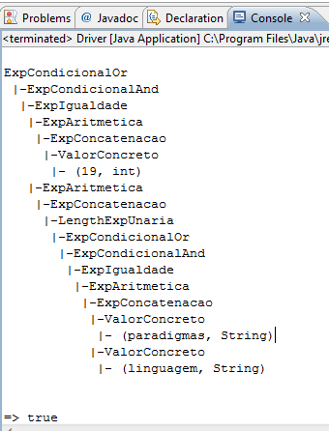
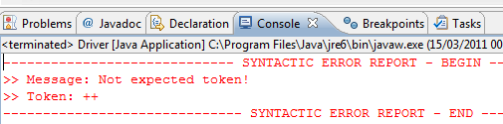
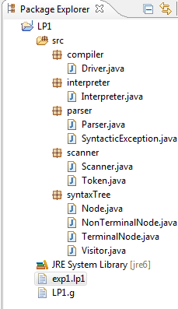
Exemplo Prático 1

Slide 27
Exemplo Prático 2
1º passo
  Processar o arquivo “.jj” utilizando o JavaCC
2º passo
  Criar “run/debug settings” para o arquivo Exp1Parser.java
  Passar como argumento a string “exemplo1.exp1”
  OU
  Informar o código que será processo pela linha de comando
Olhar depois o código das classes:
  Expressoes1.jj (definições gramaticais + como gerar AST)
  Exp1Parser.java (analisador sintático – parser LL)
  Exp1ParserTokenManager.java (analisador léxico)

Slide 28
Roteiro
Processo de Compilação
Conceitos Básicos
Estratégias de Parsing
Gramáticas LL
Gramáticas LR
Exemplo Prático
Referências

Slide 29
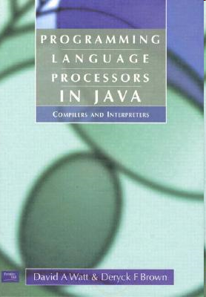
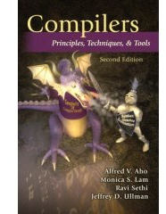

Referências
WATT, D.; BROWN, D.
Programming Language Processors in Java.
  Capítulo 4
    Foco maior na abordagem LL
AHO, A.; LAM, M.; SETHI, R.; ULLMAN, J.
Compilers: Principles, Techniques & Tools.
  Capítulo 4
    Foco maior na abordagem LR

Slide 30
CIn / UFPE
Introdução a Parsing
Gustavo Carvalho
ghpc@cin.ufpe.br
Abril 2015

